Slide 1
KUBEN IF Pojkar -16 & -17
Föräldramöte
Juni 2023

Slide 2
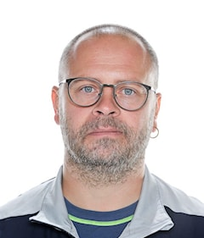
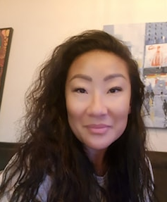
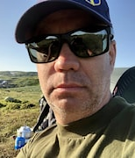
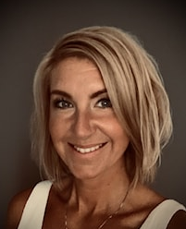
Ledare
Pojkar -16 (P07)
Pojkar -17 (P06)
Lars-Göran Swenson Tränare
Hanna Swenson Tränare
Fredrik Söderlund Tränare
Vakant Tränare
Marcus
Sjöström Tränare
Patrick
Ramsell Tränare
Vakant Tränare
Vakant Tränare
Vakant Lagledare
Vakant Lagledare
Anna
Arnells Lagledare
Vakant Lagledare
Kontaktuppgifter finns på laget.se
Kontaktuppgifter finns på laget.se

Slide 3
Ny i laget?
Anmäl er till Anna eller Patrick (lagledare).
Barnet registreras i laget och ni kommer att kunna ta del av nyttig information gällande ex. träningstider och matcher via laget.se.
Viktigt att ni svarar på de kallelser ni får gällande matcher, träningar etc. Säg till någon av oss lagledare om ni inte vet hur man gör så visar vi gärna. Detta behövs för att vi skall kunna planera träningar och ledarnärvaro på bästa sätt.
Kuben har genom Svenska Fotbollsförbundet tecknat en olycksfallsförsäkring hos Folksam, för sina medlemmar, som gäller under träning och match (när avgift är betald).

Slide 4
laget.se
Vid registrering i laget får ni ett mail från laget.se med instruktioner gällande hur ni registrerar er.
För enklaste användning rekommenderas att ladda ned appen. Ni får då en notifikation (om ni har detta påslaget) när kallelse till träningar, eller viktiga meddelanden om ex. ändrade tider, skickas ut.
På www.laget.se eller i appen så anmäler ni närvaro eller frånvaro till träningar, matcher, föräldramöten etc.
Föreningen erhåller bidrag som baseras på träningsnärvaro och de barn som är anmälda via laget.se.
App: laget.se
Websida: www.laget.se

Slide 5
Vår kultur i laget
Vi träffas för att ha roligt och spela fotboll tillsammans
Vi ska visa god kamratskap och ha roligt tillsammans oavsett idrottsliga resultat
Vi ska visa hänsyn och respekt mot varandra eftersom vi alla är unika individer
Vi ska komma i tid till träningar och matcher
Prata gärna med barnen om att det är viktigt att lyssna på tränarna och att vi träffas för att träna fotboll tillsammans

Slide 6
Våra träningar
Föräldrar är välkomna att titta på våra träningar ifrån åskådarplats (sidan mot parkeringen). Vänligen beträd ej planen under träning om ni inte blivit ombedda att hjälpa till
Föräldrar ska inte ge instruktioner till barnen under matcher och träningar. Det är ledarnas ansvar
Träningstiden kan variera och ibland slutar träningen före utsatt tid. Finns därför där i god tid innan träningen slutar för att hämta ert barn. Kan variera mellan 1-1 ½ timme
Svara alltid på de kallelser ni får via laget.se oavsett om ni avser komma eller ej

Slide 7
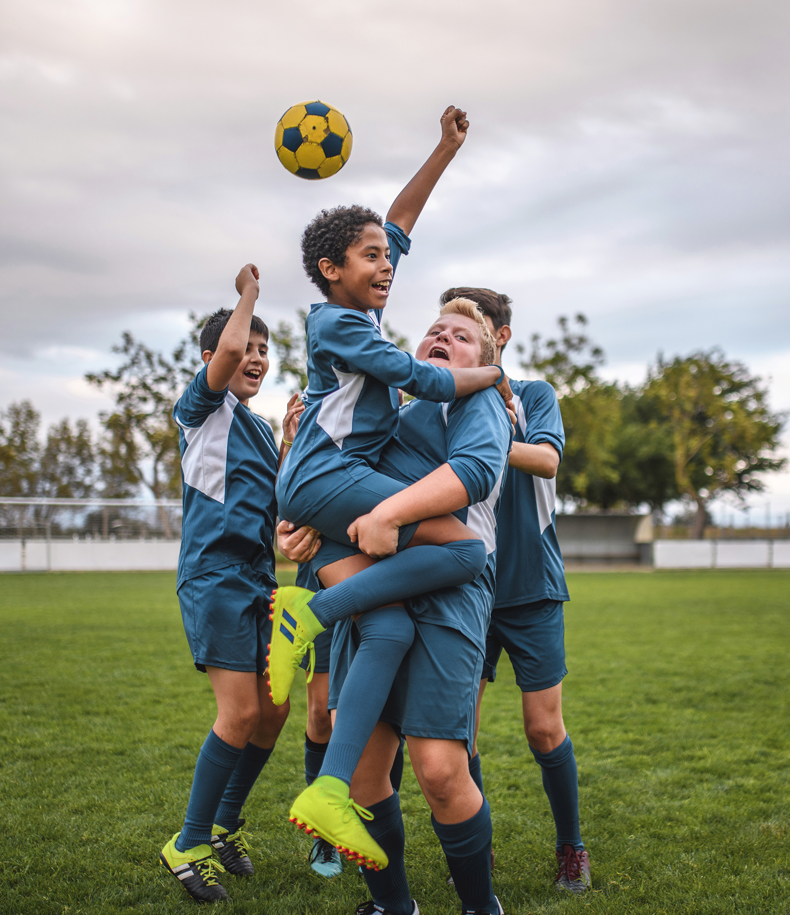
Matcher och Cuper
Pojkar -16 kommer ev. att vara med i Ånäscupen efter sommaren. För att detta skall vara möjligt behövs fler tränare till pojkar -16.
Pojkar-16/-17 kommer att delta i träningsmatcher under säsongen. Vi planerar just nu mindre sammandrag där man spelar flera kortare matcher under samma dag. För att detta skall fungera så bra som möjligt behövs fler tränare.

Slide 8
Ekonomi och föräldraengagemang
För att få in pengar till klubben och laget kommer viss försäljning att ske. De försäljningar som är obligatoriska och ordnas via klubben i år är:
New Body (2 ggr/år)
Sportlotten (1 ggr/år)
Bingolotto uppesittarkväll (1 ggr/år)
Föreningen har även gemensamma aktiviteter. Kallelse till dessa sker separat och i år är de:
Kubendagen (städ-/ föreningsdag på Kubenplanerna)
Bollkallar vid A-lagets hemmamatcher
Arbeta vid sammandrag (bakning, kiosktjänst mm)

Slide 9
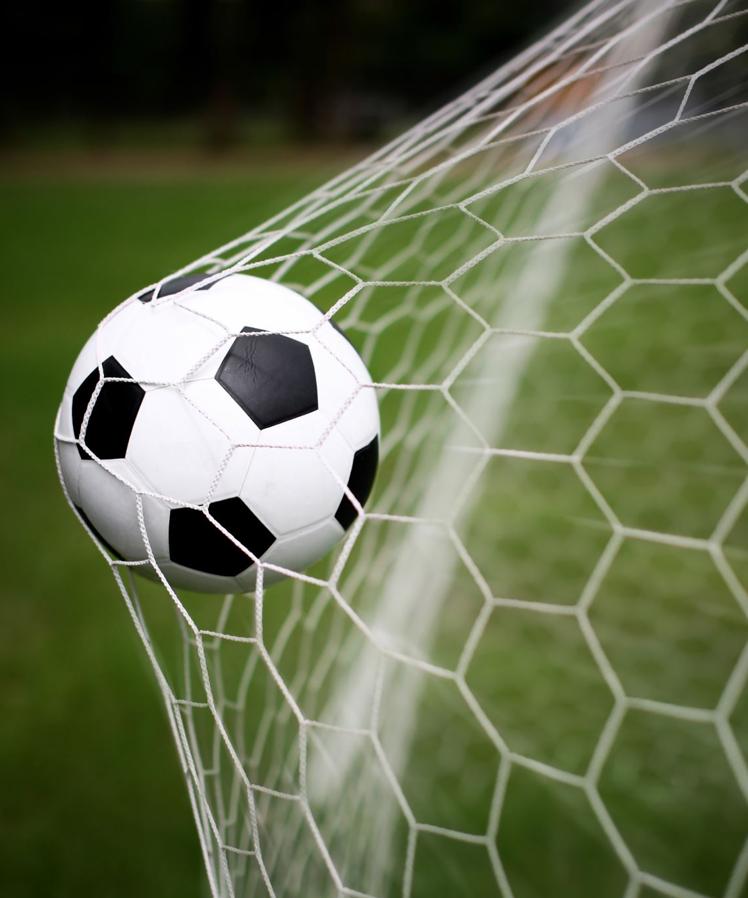
Framtid…
Efter sommaruppehållet kommer lagen att delas enligt följande:
Ett lag för pojkar -16 LG huvudtränare
Ett lag för pojkar -17/-18 Marcus huvudtränare
Sommaruppehåll är under Juli månad.

Slide 10
Frågor?

Slide 11
Tack för ikväll!

